Slide 1
2021 RG 동아리 특강
6. RG 엔진 기초

Slide 2
목차
1. 엔진, 윈도우 설정
2. 마우스 입력
3. 소리 출력
4. 카메라
5. 예제

Slide 3

1. 엔진, 윈도우 설정
#include "stdafx.h"
#define GAME_TITLE "RG2R"
#define BACKGROUND_COLOR 0x00000000
#define WINDOW_DEFAULT_WIDTH 1280
#define WINDOW_DEFAULT_HEIGHT 720
#define WINDOW_START_FULLSCREEN false
#define WINDOW_RESIZABLE false
#define WINDOW_EXIST_MINIMIZEBOX true
#define WINDOW_EXIST_MAXIMIZEBOX false
#define WINDOW_EXIST_CLOSEBOX true
#define INCH_PER_DISTANCE 128
#define DIAGONAL_LENGTH 12
엔진의 설정을 위해선 Main/Settings.h 를 수정해야함

Slide 4
1. 엔진, 윈도우 설정
void PreSetting()
{
std::cout << "미리 설정" << std::endl;
}
#if defined(_DEBUG)
int main()
#else
int WINAPI WinMain(HINSTANCE, HINSTANCE, LPSTR, int)
#endif
{
WrappedEngine()
.SetFirstScene(new TestScene)
.SetSetting(PreSetting)
.Start();
}
WrappedEngine에선 Setting이라는 값이 존재하는데, 게임이 실행되기 전에 실행되는 함수
WrappedEngine.Start()는 엔진 객체 생성, 매니저, 윈도우 생성 후 게임을 시작하기 때문에
엔진, 매니저, 윈도우를 사용하는 사전 설정의 경우 해당 기능을 이용해서 설정해줘야 함

Slide 5
1. 엔진, 윈도우 설정
#include "Engine.h"
void PreSetting()
{
RG2R_WindowM->SetFullscreen(true);
}
#if defined(_DEBUG)
int main()
#else
int WINAPI WinMain(HINSTANCE, HINSTANCE, LPSTR, int)
#endif
{
WrappedEngine()
.SetFirstScene(new TestScene)
.SetSetting(PreSetting)
.Start();
}
게임을 전체화면으로 시작하는 코드
윈도우 설정은 윈도우창 생성 후에 수행되어야하므로 WrappedEngine의 Setting을 이용

Slide 6
2. 마우스 입력
#pragma once
#include "Scene.h"
class TestScene
: public Scene
{
void OnStart();
void OnUpdate();
};
void TestScene::OnUpdate()
{
if (RG2R_InputM->GetMouseState(MouseCode::MOUSE_LBUTTON) == KeyState::KEYSTATE_ENTER)
{
Object* obj = AttachObject(new TestObject);
obj->GetComponent<Transform>()->SetPos(RG2R_InputM->GetMouseWorldPos());
}
}
키보드 입력과 마찬가지로 마우스 입력도 인풋 매니저를 이용하며, 클릭은 키보드와 거의 유사함
마우스의 위치는 인풋 매니저의 GetMousePos와 GetMouseWorldPos로 얻을 수 있으며
GetMouseWorldPos를 이용하면 마우스로 클릭한 게임 좌표계의 위치를 구할 수 있음
따라서 위의 코드를 실행시키면 클릭한 위치에 오브젝트가 생성됨

Slide 7
2. 마우스 입력
void TestObject::OnUpdate()
{
transform->SetRot(transform->GetRot() + 360.f * RG2R_TimeM->GetDeltaTime());
if (RG2R_InputM->GetKeyState(KeyCode::KEY_SPACE) == KeyState::KEYSTATE_ENTER)
Destroy();
if (RG2R_InputM->GetMouseWheel())
{
float scale = RG2R_InputM->GetMouseWheel() > 0 ? 2 : -2;
float scaleTime = transform->GetScale().x + scale * RG2R_TimeM->GetDeltaTime();
transform->SetScale(scaleTime, scaleTime);
}
}
마우스 휠은 인풋 매니저의 GetMouseWheel로 얻을 수 있으며, 가만히 있으면 0, 움직이면 양수와 음수의
정수 값을 반환하여 사용할 수 있음. 위의 예제 코드는 휠로 오브젝트의 크기를 조절하는 예제

Slide 8
2. 마우스 입력
void TestObject::OnUpdate()
{
float rot = atan2(RG2R_InputM->GetMouseWorldPos().x - transform->
GetWorldPos().x, RG2R_InputM->GetMouseWorldPos().y - transform->GetWorldPos().y);
transform->SetRot(rot / PI * 180);
if (RG2R_InputM->GetKeyState(KeyCode::KEY_SPACE) == KeyState::KEYSTATE_ENTER)
Destroy();
if (RG2R_InputM->GetMouseWheel())
{
float scale = RG2R_InputM->GetMouseWheel() > 0 ? 2 : -2;
float scaleTime = transform->GetScale().x + scale * RG2R_TimeM->GetDeltaTime();
transform->SetScale(scaleTime, scaleTime);
}
}
마우스의 좌표와 삼각함수를 이용한 예제
오브젝트는 항상 마우스를 바라봄

Slide 9
3. 소리 출력
sound.wav : 1
sound.wav : 2
모든 소리는 사운드 매니저가 관리하며, wav와 ogg 파일을 지원함
소리를 실행시키면 그 소리의 고유한 번호인 사운드 코드를 반환
사운드 매니저
sound.wav : 3
sound.wav : 4

Slide 10
3. 소리 출력
sound.wav : 1
sound.wav : 2
소리는 끝났을 때 자동으로 제거됨
소리의 정지, 제거, 시작, 설정을 하기 위해서는 사운드 코드를 사용하며
배경음악같은 경우 소리를 저장하여 관리하는 방식이 유용함
사운드 매니저
sound.wav : 3
sound.wav : 4

Slide 11
3. 소리 출력
void TestScene::OnUpdate()
{
if (RG2R_InputM->GetMouseState(MouseCode::MOUSE_RBUTTON) == KeyState::KEYSTATE_ENTER)
{
RG2R_SoundM->Play("Resources/test.wav");
}
}
사운드 매니저의 Play를 사용하여 소리를 출력할 수 있으며, 이 때 소리 객체가 생성되고
그 객체의 고유한 사운드 코드를 반환함
한번 재생되고 없어질 효과음같은 경우는 저장할 필요 없이 재생만 해도 무관

Slide 12
3. 소리 출력
void TestScene::OnUpdate()
{
if (RG2R_InputM->GetMouseState(MouseCode::MOUSE_RBUTTON) == KeyState::KEYSTATE_ENTER)
{
SoundCode code = RG2R_SoundM->Play("Resources/test.wav");
SoundOptions option;
option.volume = 2.0f;
RG2R_SoundM->SetOptions(code, option);
}
}
소리의 설정을 위해서는 사운드 코드를 저장하여 사용할 수 있음
배경음악같이 반복되어야 하는 경우는 isLoop, 재생이 끝나도 제거를 원하지 않다면
autoDelete를 설정하면 됨 (각각 기본값 false, true)

Slide 13
4. 카메라
Camera
씬은 무한히 넓지만, 볼 수 있는 공간은 한정적임
카메라는 씬의 일부를 바라보며 이를 플레이어가 볼 스크린 (혹은 이미지)로 출력함
카메라는 오브젝트와 비슷하기에, 이동과 회전, 줌인 모두 가능함

Slide 14
4. 카메라
void TestScene::OnStart()
{
Camera* cam = GetMainCamera();
}
모든 씬에는 기본적으로 단 한개의 메인 카메라를 가지고 있음
메인 카메라는 해당 씬을 렌더링할 때 실제 윈도우 화면에 표시될 부분을 나타냄
씬에서 GetMainCamera()를 호출해서 얻을 수 있고, 메인 카메라의 삭제는 금지됨

Slide 15
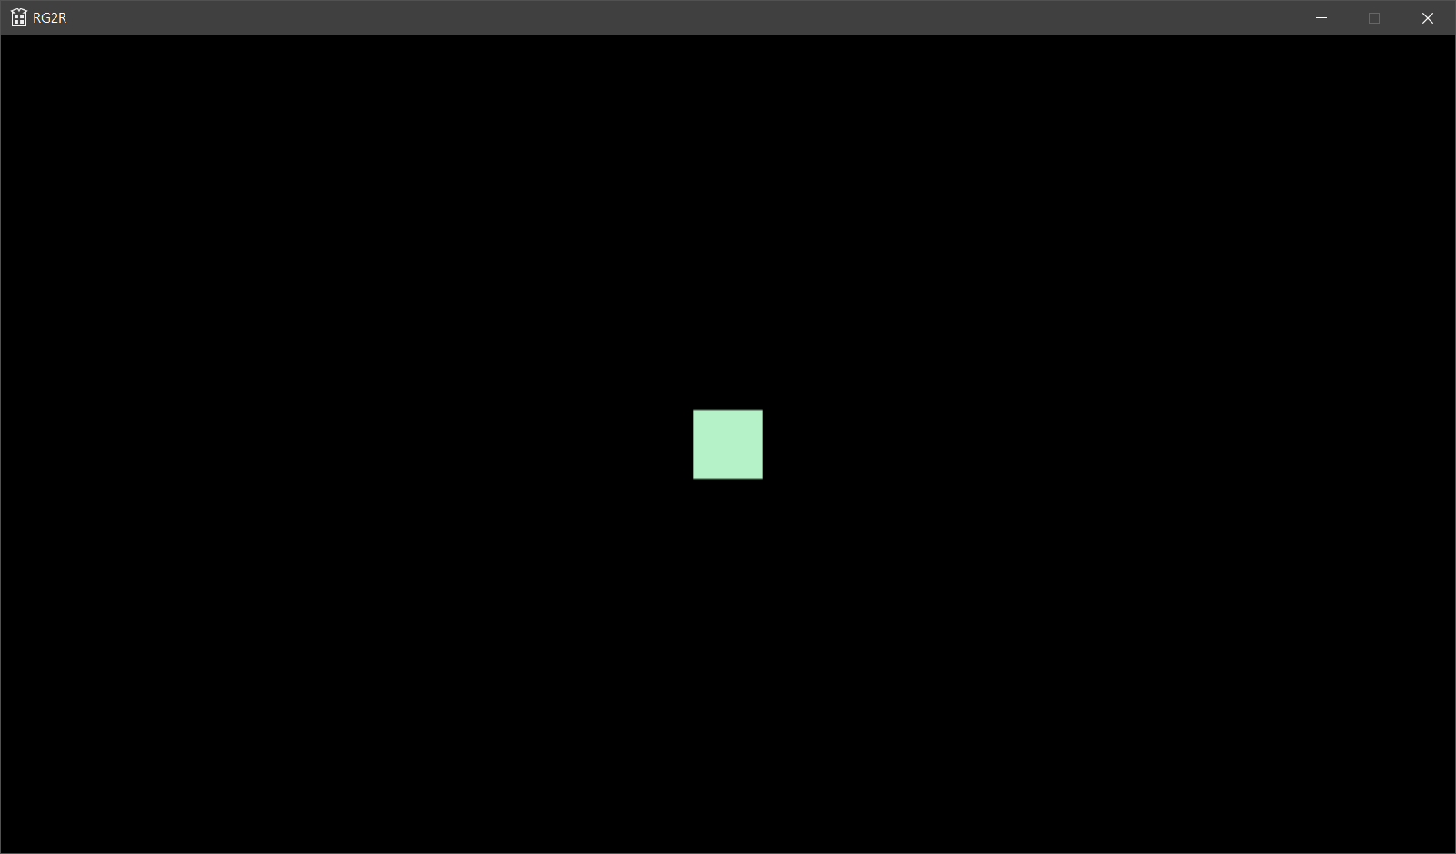
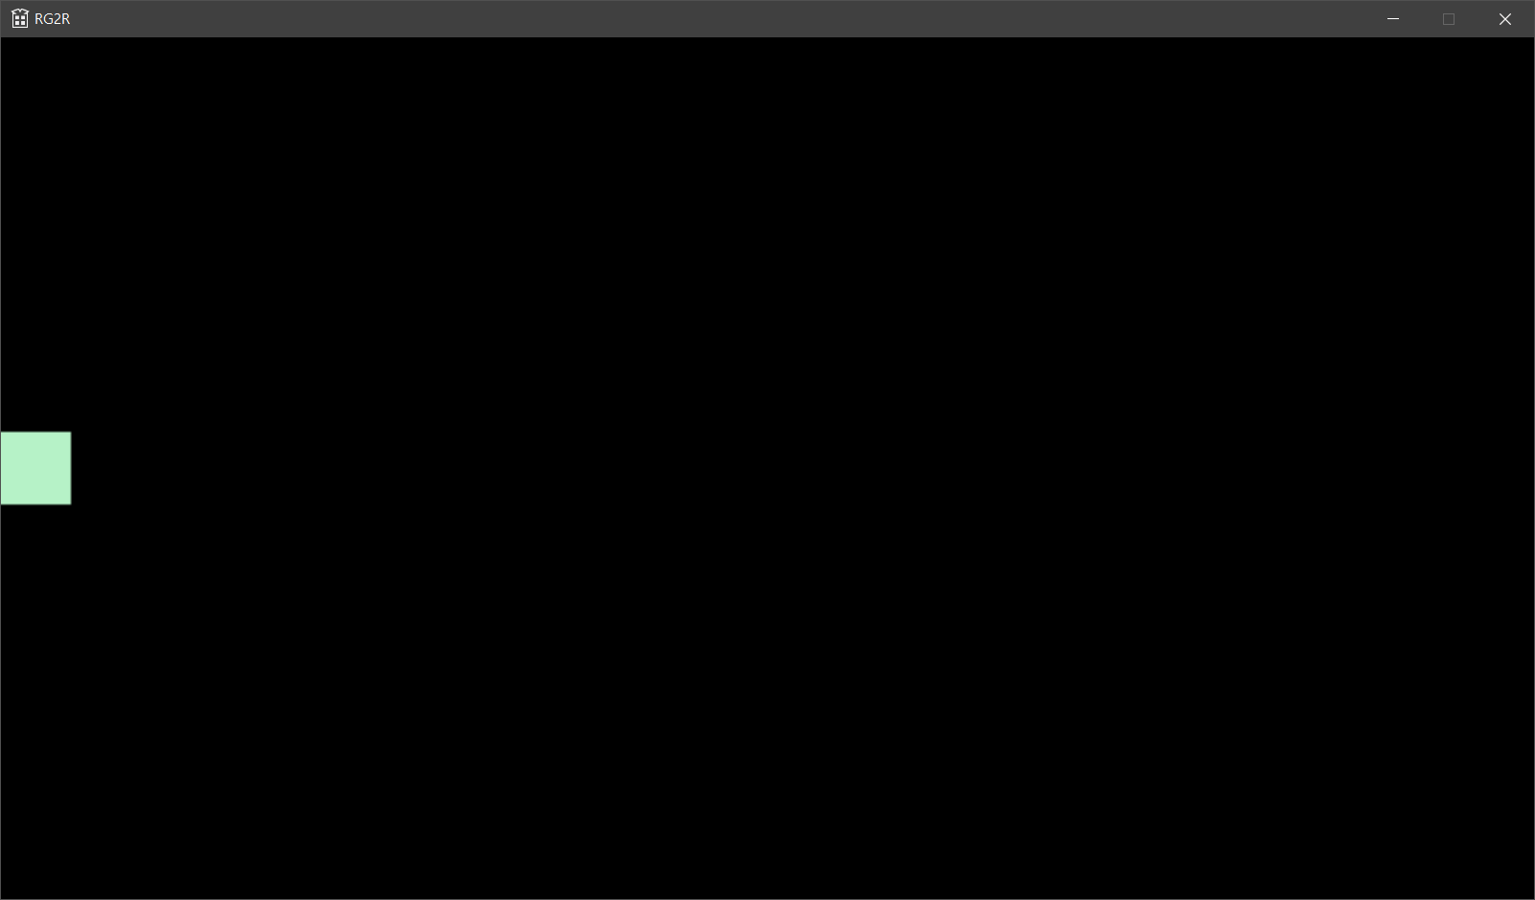
4. 카메라
void TestScene::OnStart()
{
AttachObject(new TestObject);
Camera* cam = GetMainCamera();
cam->SetPosX(5);
}
오브젝트와 비슷하게 메인 카메라 또한 이동, 회전, 크기 조절 등이 가능함
참고로, 카메라는 씬을 보여주는 존재이기에 오른쪽으로 이동하면 모든 오브젝트는 왼쪽으로 이동하는 것 처럼 보임

Slide 16
4. 카메라
void TestScene::OnUpdate()
{
Camera* cam = GetMainCamera();
cam->SetRot(cam->GetRot() + 360 * RG2R_TimeM->GetDeltaTime());
}
업데이트에 카메라의 값을 변경하여 효과를 주는 것도 가능함 (위의 코드는 계속 카메라가 돌아가는 코드)
오브젝트에서 카메라를 처리할 때는 씬을 받아와서 동일한 방법으로 수행할 수 있음
카메라의 값을 적절히 응용하면, 화면 흔들림 효과같은 것도 구현 가능함

Slide 17
5. 예제
예제

Slide 18
끝
6. RG 엔진 기초

